Slide 1
Книга своими руками…. (совместное изготовление книги в рамках проведения «Книжкиной недели)

Slide 2
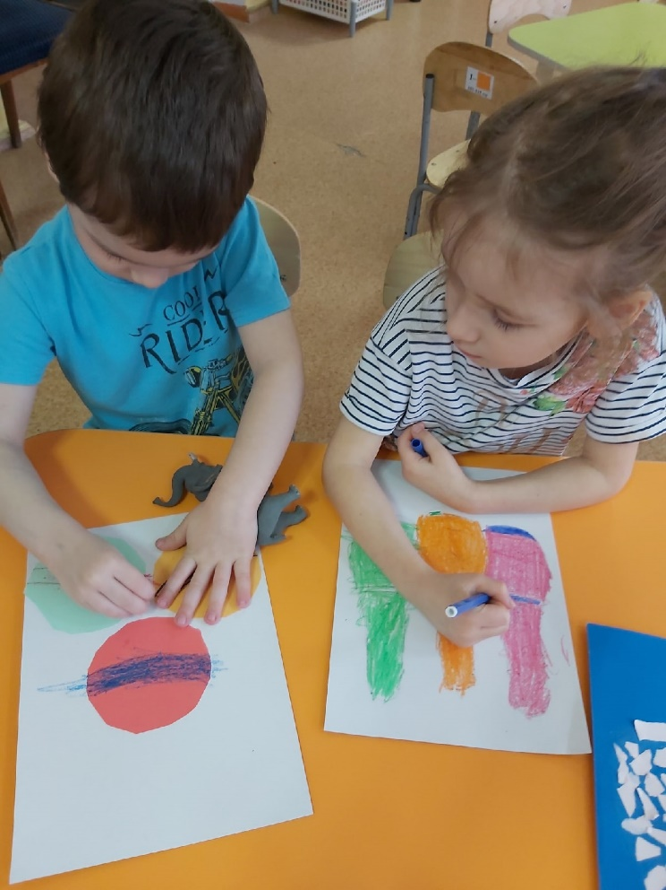
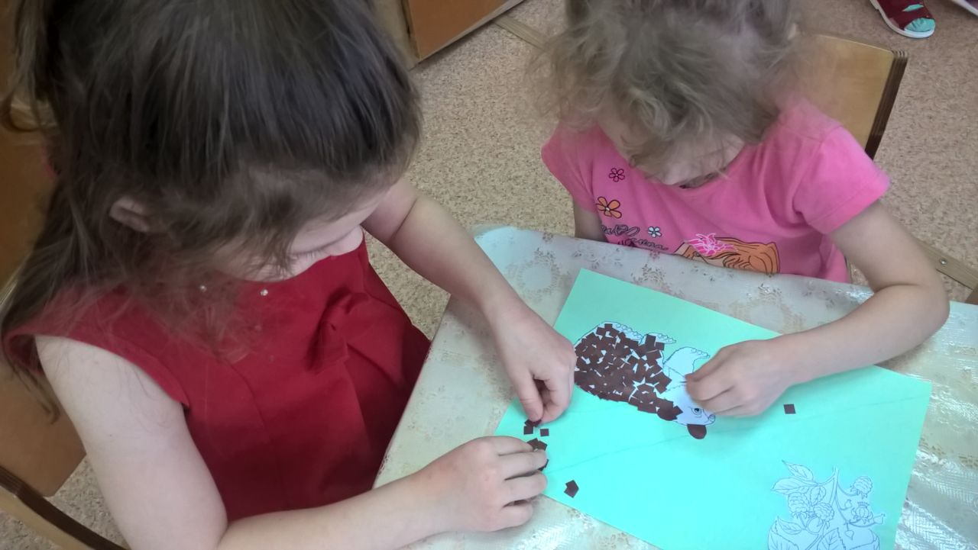
Работа кипит….

Slide 3
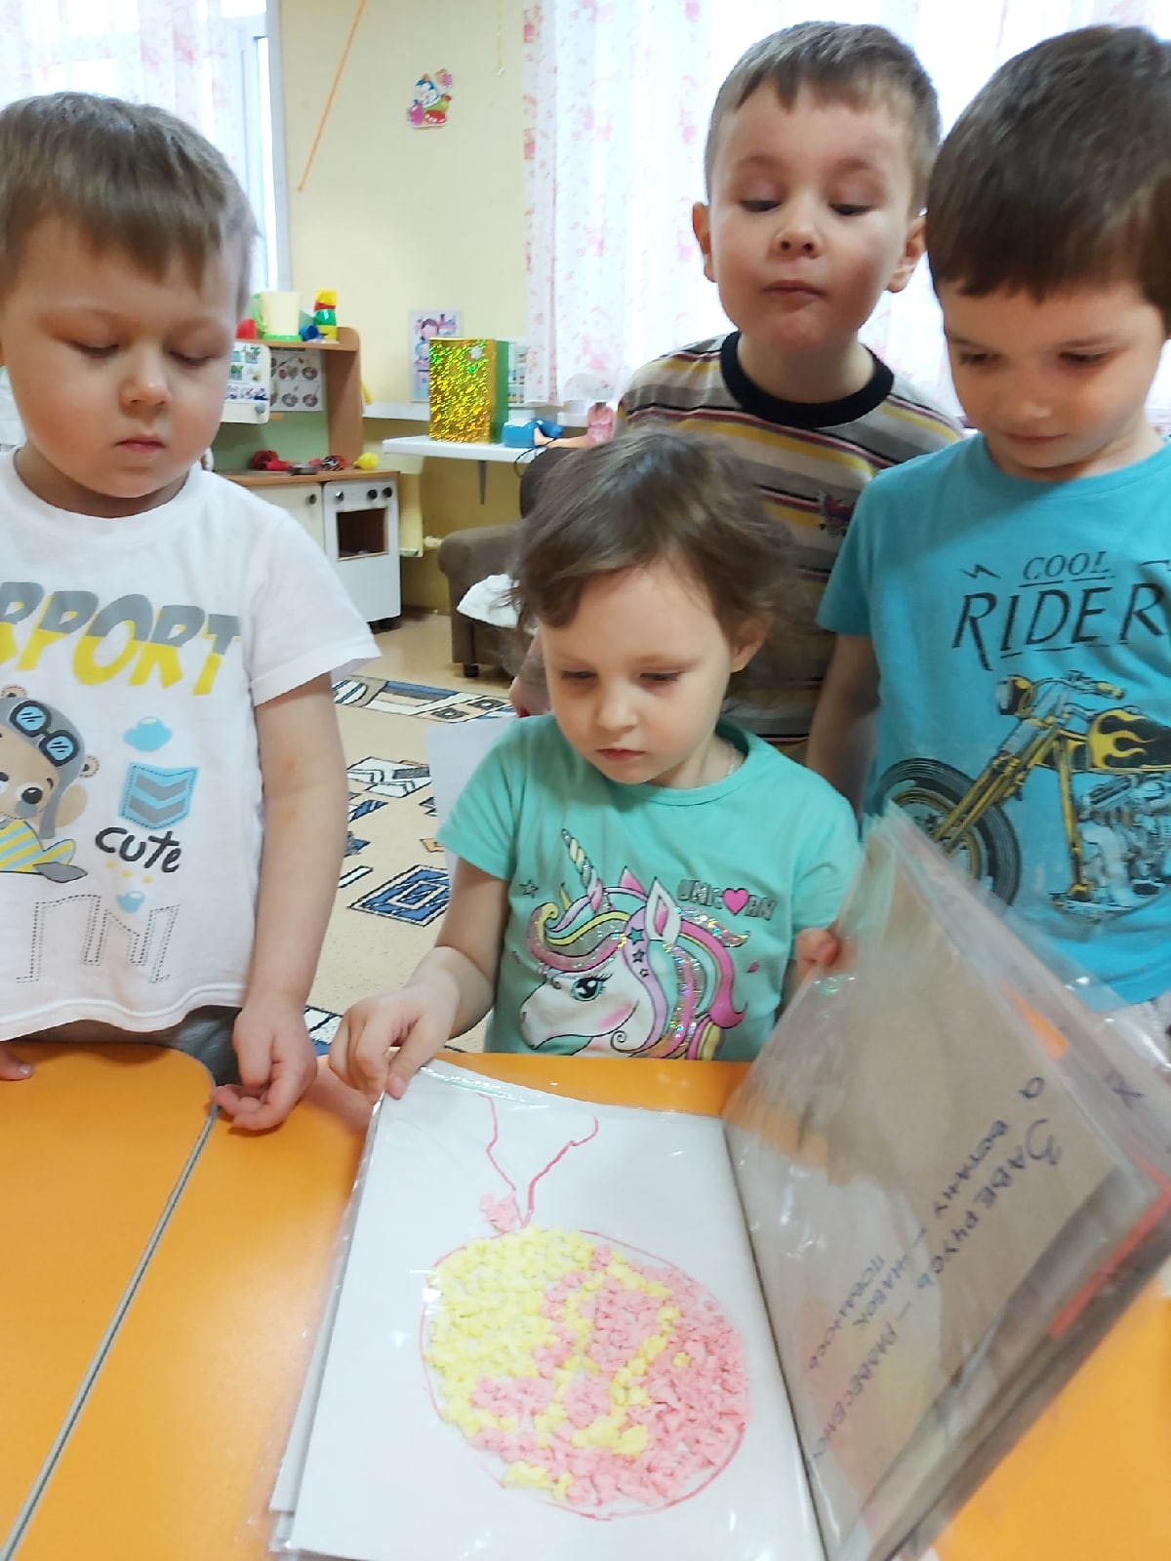
Интересная книга получилась!

